Slide 1
DAPP 한글 프로그래밍
컴퓨터공학부 소프트웨어전공
한태균, 윤연경, 임우섭, 정석우

Slide 2
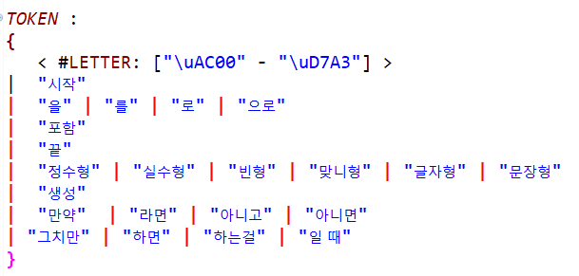
Parser 진행상황
조건문, 반복문
변수 선언
몇몇 기본적인 논리 연산자

Slide 3
Production Rules
If_statement ::=
"만약" "(" logical_statement() ")" "라면" sentences()
("아니고" "(" logical_statement() ")" "라면" sentences())*
[("아니면" sentences())]
while_statement ::=
"그치만"
( "(" logical_statement() ")" "하면" sentences() "하는걸" "!") |
("(" sentences() ")" "일 때" "(" logical_statement() ")" "하면" sentences() "<" sentences() ">" "하는걸" "!")

Slide 4
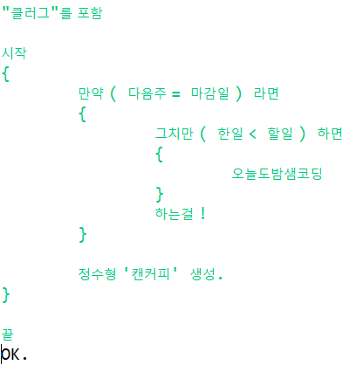
Sample Code

Slide 5
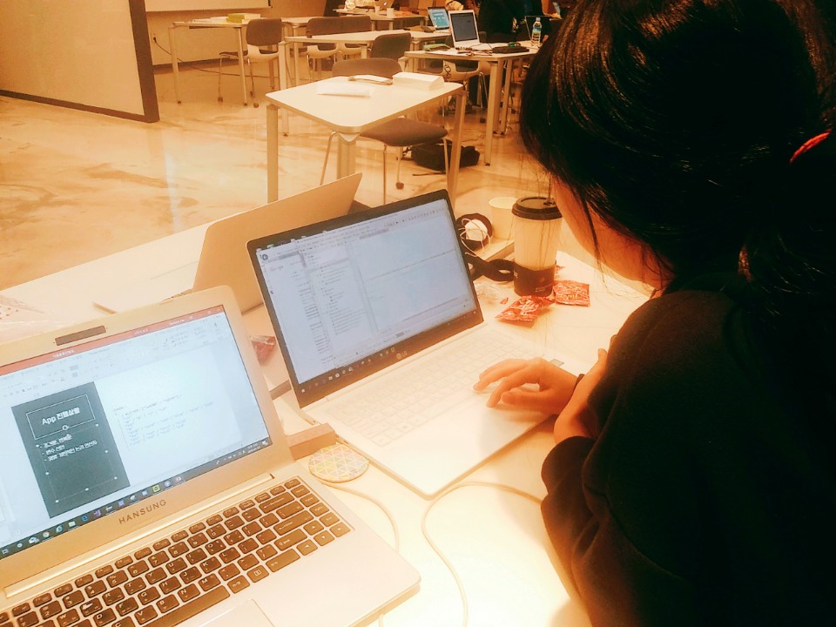
App 진행상황
안드로이드 스튜디오에서 리눅스 명령어를 실행시키는 과정
아직 성공 못함.

